Slide 1
Twitter利用者の 感情・行動表現の時系列的変動
令和2年 9月30日
情報理工学域 メディア情報学プログラム 久野研究室
4年 1710673 吉田 周平
Notes:
「Twitter利用者の感情・行動表現の時系列的変動」について
久野研究室の吉田が発表させていただきます。よろしくお願いいたします。

Slide 2
目次
・研究背景
・研究目的
・先行研究
・予備実験
・今後の課題
・参考文献
Notes:
本日の目次です。
このような流れで発表させていただきます。

Slide 3
研究背景
Twitterには多くの人の感情や行動が反映される。
（リアルタイムに）
Twitterの時系列変化に関する研究が数多くある。
Notes:
まず、研究背景と目的です。
SNSの一つであるTwitterには、リアルタイムに多くの人々がそれぞれの感情や行動を反映させています。これらのデータは膨大であり、TwitterAPIを用いることによって、これらの情報を時刻やその他のデータとともに入手することができます。

Slide 4
研究目的
Twitterにおける様々な感情・行動表現の
時系列変化を観察する。
特定の時刻や曜日によって増えたり減ったりする
形容詞・動詞を抽出し、
利用者の行動パターンとして分析する。
Notes:
そこで、時系列変化について変動するTwitter利用者の感情・行動表現を観察することで、それぞれの時間帯や曜日における大衆の心理状態やそれに伴う行動の傾向、周期性を発見することを目的とします。

Slide 5
先行研究1
ソーシャルメディアを用いた
新型コロナ禍における感情変化の分析(鳥海ら,2020)
対象：日本語Tweetのサンプリングデータ
期間：2020/1/17-4/30
手法：ユーザの偏りの評価、感情成分の時間的変化
結果：3月の三連休中に存在したと言われる「気の緩み」の存在を示唆する
集合現象が観測された。
Notes:
先行研究を２つ紹介させていただきます。
まず、鳥海氏らから2020年に発表した、「ソーシャルメディアを用いた新型コロナ禍における感情変化の分析」という論文を紹介します。
この先行研究では、新型コロナウイルス感染症が社会的にどのように話題とされ、どのような影響を人々に与えていたかを明らかにするため、2020/1/17-4/30の日本のTwitter上でそれに関連した単語を含むツイートを収集し、人々の関心と感情の変化を分析しています。
大きく分けて2つの手法を用いて分析を行っています。一つはユーザの偏りの評価、もう一つは感情成分の時間的変化です。
どちらの分析からも、3月の三連休中に存在したと言われる「気の緩み」の存在を示唆する集合現象が観測されました。

Slide 6
先行研究2
Diurnal variations of psychometric indicators in Twitter content
(Dzogangら,2018)
対象：英国の54都市からTwitterに投稿された約8億件のTweet、70億の単語
期間：2010 – 2014
手法：LIWC（語彙を抽象化してカテゴリ化するためのツール）
73の心理測定変数を測定
5:00-6:00 → F1：分析的思考
3:00-4:00 → F2：実存的思考
Notes:
次に、2018年に発表された、「Diurnal variations of psychometric indicators in Twitter content」という論文を紹介させていただきます。
この先行研究では、2010年から14年までに英国の54都市からTwitterに投稿された約70億の単語を分析し、英国の人々の心理状態が1日を通してどのように変化するのかを明らかにしています。
LIWCと呼ばれる語彙を抽象化してカテゴリ化するためのツールと、それぞれが単語リストに関連付けられている７３の心理測定変数を使用しています。

Slide 7
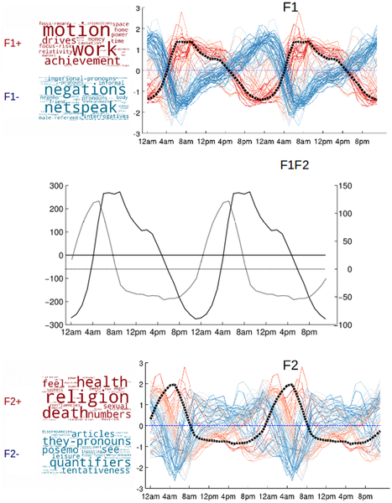

Fig 3. Leading factors behind the Diurnal Variation Profile of the 73 psychometric categories.
Dzogang F, Lightman S, Cristianini N (2018) Diurnal variations of psychometric indicators in Twitter content. PLOS ONE 13(6): e0197002. https://doi.org/10.1371/journal.pone.0197002
https://journals.plos.org/plosone/article?id=10.1371/journal.pone.0197002
Notes:
このグラフからも見て取れるように、心理的特徴の日周リズムを、24時間周期の主成分分析により見出しています。主成分の２つで全体の分散の85%が説明できることを明らかにしました。
第１の要因は、午前5時から午前6時までをピークとする、あの出来事が起きたのはこういう原因があったはずだなどと分析する分析的思考、第２の要因は午前3時から午前4時をピークとする、自分自身の存在意義はなんだ、なぜあれは存在するのだといった実存的思考でした。
73の心理測定カテゴリーの日内変動プロファイルの背後にある主要な要因
F1: 個人的懸念（仕事、家、お金） 相対性理論（動き、空間、時間）
F2: 宗教 健康 死 数字

Slide 8
予備実験：準備
対象：言語設定が日本語であるTweet5000個
期間：2020/9/23 7:00-8:00
①APIで全ツイートの１％をサンプリング
②MeCabで形態素解析（単語分割）
➂形容詞・動詞を抽出
④出現数の多い順に出力
Notes:
次に、予備実験について説明させていただきます。
まず、準備としてランダムに取得した５０００ツイートに対して、形態素解析器MeCabでテキストの単語分割、及び形容詞と動詞の抽出を行い、出現数の多い順に単語を出力しました。

Slide 9
予備実験：準備
取得した属性情報
created_at Tweetの作成時刻
author_id Tweetした人のユーザID
lang ユーザの言語設定（「ja」のみ取得）
conversation_id 会話元のID
referenced_tweets 返信、RT、引用であるかどうか
public_metrics 高評価、いいねの数
source Tweetするのに使用したアプリケーション
Notes:
TwitterAPIからは、後に様々な分析を行えるよう、これらの７つの属性情報を取得しました。

Slide 10
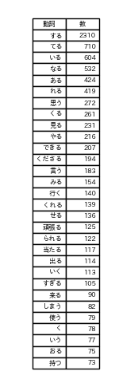
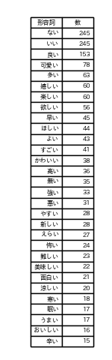
予備実験：準備
「する」や「ない」が圧倒的に多い。
→ 感情や行動を具体的に
読み取ることは困難
Notes:
「する」や「ない」が出現数が圧倒的に多くなりました。。これらからは感情や行動を具体的に読み取ることは困難です。ゆえに、このような単語はストップワードとして除去することを検討しています。しかし、ほかの行動語や感情語の評価をする際に、相対的な指標として役立つ可能性はあると考えられます。

Slide 11
予備実験：概要＋手続き
対象：言語設定が日本語であるTweet 127546個
期間：2020/9/29 11:00- 2020/9/30 02:59
①APIで１ｈごとに全ツイートの１％をサンプリング
②MeCabで形態素解析（単語分割）
➂形容詞・動詞を抽出
④「する」「寝る」「楽しい」「眠い」の4単語について、
出現数の変化を観察
Notes:
次に、先程と同様の処理を行った上で、
「する」「寝る」「楽しい」「眠い」の４単語の時系列変動を観察しました。

Slide 12
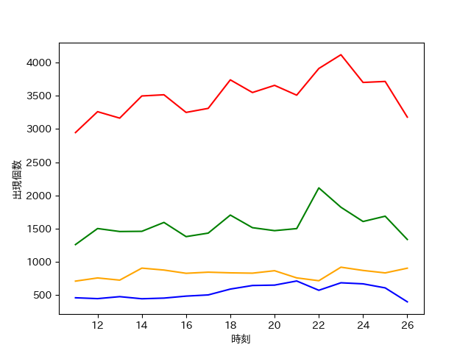
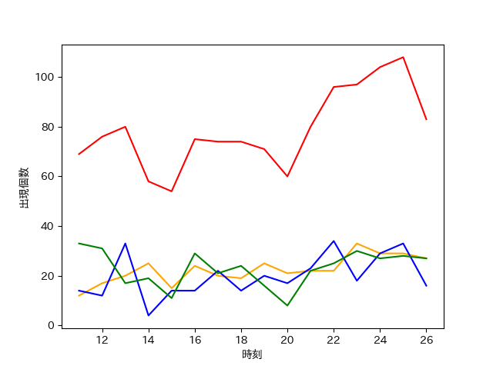
予備実験：結果：「する」「楽しい」
「する」
「楽しい」
全体
RT
通常Tweet
リプライ
Notes:
まず、「する」と「楽しい」のグラフです。
どちらも、２２時から２５時あたりにピークがあります。
「する」は通常TweetよりもRTに多いです。

Slide 13
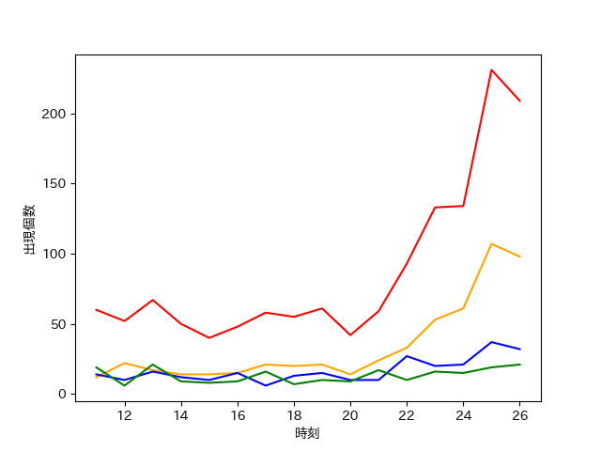
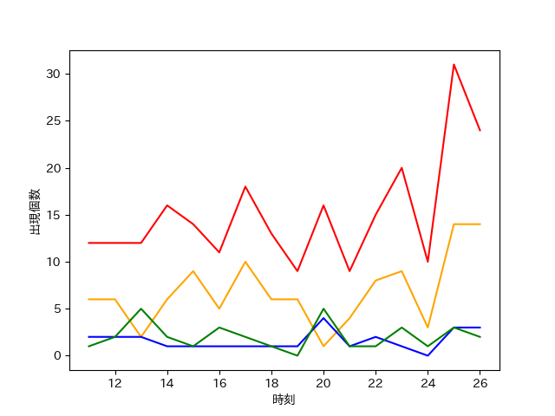
予備実験：結果：「寝る」「眠い」
「寝る」
「眠い」
全体
通常Tweet
リプライ
RT
Notes:
次に、「寝る」と「眠い」のグラフです。
どちらも、２５時のピークに向かって段々と増えるような変化をしています。

Slide 14
予備実験：考察
単語によって時系列による変動の仕方が違うことがわかる。
同じ単語でもTweetのタイプによって変動の仕方が変わる。
Notes:
考察です。
単語によって時系列による変動の仕方が違うことがわかりました。
また、同じ単語でもTweetのタイプによって変動の仕方が違うことがわかりました。

Slide 15
今後の課題
・ユーザがつぶやく使用環境による単語使用状況の違い
・感情語やネガポジの付与
・ユーザの属性、フォロワー数、RT数などの要因の影響
Notes:
（もっと具体的に→ 何が得られるか）
最後に、今後の課題です。
ユーザがつぶやく使用環境による単語使用状況の違いや、
Tweetへの感情語やネガポジの付与、
時系列変化へのユーザの属性、フォロワー数、RT数などの要因の影響
を調べたいと考えています。
１つ目は、ユーザがつぶやくのに使うアプリによる単語出現数の違いについてです。
（botのみに現れやすい単語があるか。PCとスマホからのつぶやきでどのような違いが現れるか調べたいと考えています。）
２つ目は、感情語やネガポジの付与についてです。
（時間帯や曜日によって感情やネガポジに周期性はあるかどうか調べたいと考えています。）
３つ目は、ユーザの属性、フォロワー数、RT数などの要因の影響についてです。
（これらの要因によってどのように周期性が変化するかについて調べたいと考えています。）

Slide 16
参考文献
鳥海不二夫、榊剛史、吉田光男(2020)ソーシャルメディアを用いた新型コロナ禍における感情変化の分析、人工知能学会論文誌
Fabon Dzogang, Stafford Lightman, Nello Cristianini (2018) Diurnal variations of psychometric indicators in Twitter content, PLOS ONE(Open Access Journal)
LIWC, http://www.liwc.net/
ツイートをリアルタイムでストリーミング、Twitter開発者チュートリアル https://developer.twitter.com/en/docs/tutorials/stream-tweets-in-real-time
工藤拓 (2013) MeCab, http://taku910.github.io/mecab/
Notes:
参考文献です。
以上で私の発表を終わります。
ご清聴ありがとうございました。

Slide 17
先行研究2
以下に当てはまるTweetは除外している
・季節（イベント）の挨拶
・ハッシュタグを含む
・ダッシュで区切られている
・スペースで区切られている
Notes:
ユーザの感情とは関係なく感情を表す単語が使われている可能性が高い、これらのTweetは除外して分析が行われました。

